Slide 1
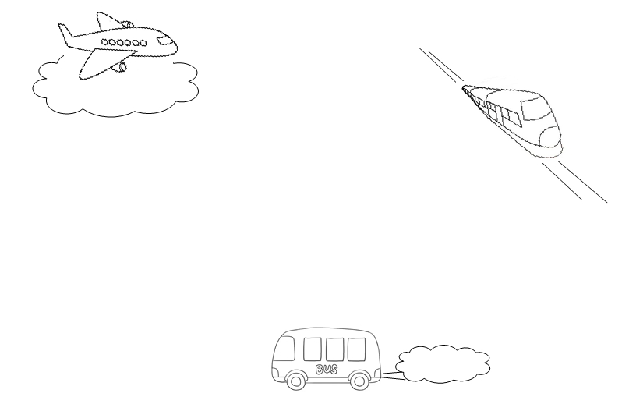

广域网及相关技术

Slide 2
5.1 信道复用
5.1.1 概述
5.1.2 信道复用技术
5.1.3 码分复用
5.2 SDH
5.3 PPP

Slide 3
广域网承担着远距离扩展通信范围的重要作用
是互联网覆盖全球的基石
由于距离很远，所以其技术考虑有着明显的不同
经济性要求高
广域网不能在信道上只走一路信号
一方面是目前的广域网带宽大，只走一路信号太浪费
另一方面不利于共享

Slide 4
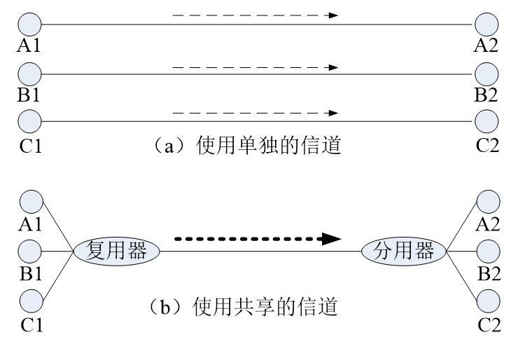
信道复用技术
通过信号的变换，将若干个彼此独立的信号合并为复合信号（宽带通信）
而接收方需要采用相反的过程分离出独立的、正确的信号

Slide 5
信道复用技术的硬件建设成本低，可有效地降低总体成本、提高信道利用率
距离越远，建设成本越节省。
复用技术在事先需要安排、调度好相关资源（频带、时间、空间、代码序列等）
可以分为
频分复用
时分复用
空分复用
码分复用等。

Slide 6
和多址技术的关系
信道复用技术和多址技术是从不同角度描述的相同技术
如果强调复用，就是xx Division Multiplexing（如Code DM，CDM）
如果强调多址就是xx Division Multiple Access（如Code DMA，CDMA）

Slide 7
5.1 信道复用
5.1.1 概述
5.1.2 信道复用技术
5.1.3 码分复用
5.2 SDH
5.3 PPP

Slide 8
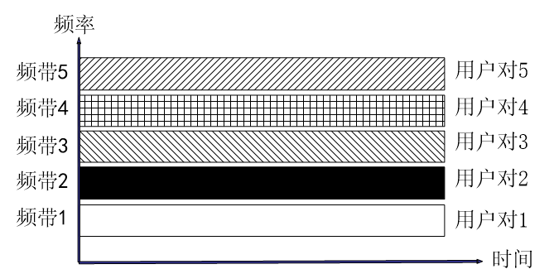
1. 频分复用/多址
频分复用（Frequency Division Multiplexing，FDM）
把总的信道分为若干子信道
每个子信道的带宽（频率范围）互无交集
还有一定的间隔
每一对用户使用其中一个子信道（复用）
反过来可以不同的频带实现对通信用户的区分（多址）
典型的技术如不同频道的广播电台在大气中进行广播

Slide 9

2. 波分复用/多址
波分复用WDM（Wavelength Division Multiplexing，WDM）
就是光的频分复用
由于光载波的频率很高，因此习惯上用波长（而不用频率）来表示
光调制器
光解调器
复
用
器
分
用
器

Slide 10
最初只能在一根光纤上复用两路光信号，并将这种复用方式称为波分复用
随着技术的发展，在一根光纤上复用的光信号的路数越来越多，于是就产生了密集波分复用（Dense WDM，DWDM）这一名词

Slide 11
3. 时分复用/多址
时分复用（Time Division Multiplexing，TDM）
主要思想是，不同用户轮流使用信道
频率
A
B
C
D
A
B
C
D
A
B
C
D
A
B
C
D
TDM 帧
TDM 帧
TDM 帧
TDM 帧
时间

Slide 12
把时间分成周期，称为TDM帧（和数据链路层的帧毫不相干）
在TDM帧内把时间划分成若干时隙（slot）
每一对用户使用一个时隙，且该时隙在TDM帧中的位置固定不变
通信过程中
信道的全部频率资源全部给某一对用户使用
但是用户对只能在属于自己的时隙内使用，时隙结束后必须让给后续用户使用
当所有用户都发送完毕，开始下一个TDM帧，再轮流使用。

Slide 13
每一个用户所占用的时隙是周期性地出现
如果知道了时隙在TDM帧中的位置，也就知道了这是哪一对用户在通信了

Slide 14
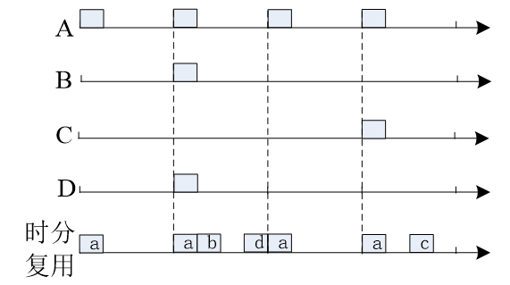
4. 统计时分复用
时分复用有一个缺点，如果有些用户发送数据少，会给系统造成很大的浪费

Slide 15
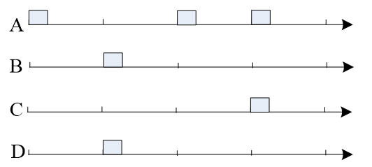


统计时分复用（Statistical TDM，STDM）
STDM帧长不再固定，根据数据发送的情况动态调整
在每一个STDM帧，对所有发送者进行轮询
如果发送者有数据就发送
如果没有数据就轮空，所属时隙让给后方有数据的发送者使用

Slide 16
发送者在STDM帧中的位置不再固定
因此统计时分复用又称为异步时分复用
相对应的，时分复用又称为同步时分复用
为此，应该给每一个数据增加地址信息，方便对端设备根据地址来判断最终的接收者。
在发送方不都是批量发送数据的情况下，统计时分复用可显著地增加信道的利用率
相反，如果发送方都是批量发送数据的情况下，会怎样？

Slide 17
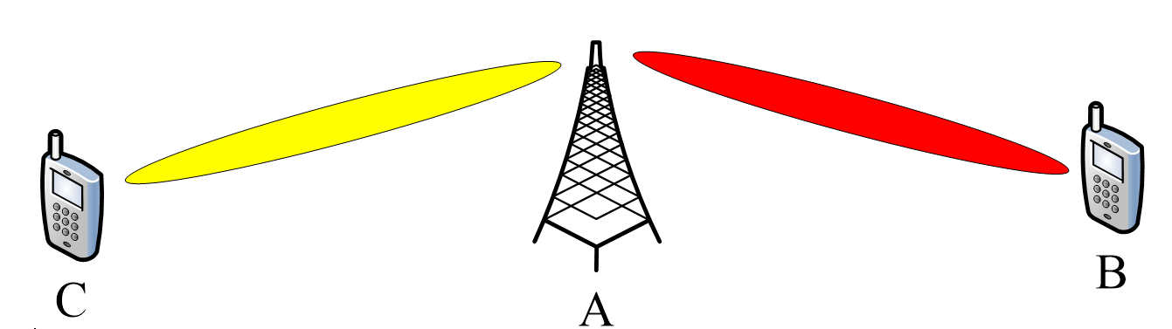
5. 空分复用
空分复用（Space Division Multiplexing，SDM）
以不同空间的信号实现对共享信道的共用
该机制下用户占用不同空间（如位置、角度等）的传输介质，形成自己独享的信道

Slide 18
5.1 信道复用
5.1.1 概述
5.1.2 信道复用技术
5.1.3 码分复用
5.2 SDH
5.3 PPP

Slide 19
码分复用（Code Division Multiplexing，CDM）
利用一组相互正交的码字来实现对共享信道的共用
GPS和我国的北斗导航系统都使用了CDM体制
使很多通信用户能在共享的信道中同时通信而不相互干扰。

Slide 20
1. 码分复用的基础——码片序列
给每个用户安排一个设计良好的伪随机码字，又称为码片序列（实际上构成了向量）
通信过程中，发送方使用码字对数据进行转换。
用自己的码字代表比特1。
用码字的反码代表比特0
设结点S的8bit（实际可能更长）码字为00011011
1 1 1 1
-1 -1 -1 -1

Slide 21
S发送1时就发送码字00011011，即（–1，–1，–1，+1，+1，–1，+1，+1）
发送0时就发送其反码11100100，即（+1，+1，+1，–1，–1，+1，–1，–1）
1 1 1 1
-1 -1 -1 -1
1 1 1 1
-1 -1 -1 -1

Slide 22
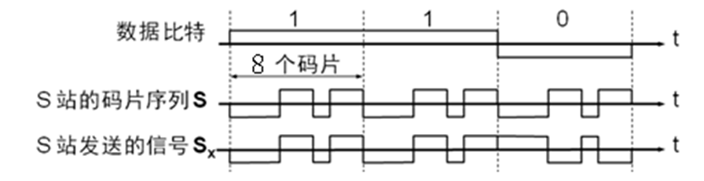
发送一串比特数据

Slide 23
2. 码片序列的特性
码字的选取有着严格的规定：
分配给结点的码字必须互不相同，以便对结点进行区分，如同身份证。
不同结点的码字必须相互正交
令向量S_{v}表示结点S的码字，T_{v}表示结点T的码字。所谓正交，就是S_{v}和T_{v}的规格化内积等于0，即满足下列公式。
（5-1）

Slide 24
正交关系举例
设
S的码字为0 0 0 1 1 0 1 1
T的码字为0 0 1 0 1 1 1 0
则
S_{v}·T_{v}=[（–1×–1）+（–1×–1）+（–1×1）+（1×–1）+（1×1）+（–1×1）+（1×1）+（1×–1）]/8=0
即T_{v}和S_{v}满足正交关系。

Slide 25
如果两个码字正交，则其中一个码字与另一个码字的反码也正交。即
（5-2）
任何一个码字和自己的规格化内积是1。
（5-3）
一个码字和自己的反码的规格化内积是–1。
（5-4）

Slide 26
3. 如何实现区分用户以实现复用
任意两个结点S和T可以同时在共享信道上发送数据
即便两者信号在空间进行了叠加，也不影响接收方对自己想要的数据的接收。
1
1
0
数据比特
t
m 个码片
S 站发送的信号 S_{x}
t
T 站发送的信号 T_{x}
t
总的发送信号 S_{x} + T_{x}
t
抵消
叠加

Slide 27
接收方
必须持有发送者的码字（例如S的码字S_{v} ）
在得到信号（S_{x}+T_{x}）后，将其与S_{v}规格化内积
S_{v}·(S_{x}+T_{x})=S_{v}·S_{x}+S_{v}·T_{x}
第1、2个比特时间
S_{v}·(S_{x}+T_{x})=S_{v}·S_{v}+S_{v}·T_{v}=1+0=1
接收者恢复出的数据为1
第3个比特时间
S_{v}·((-S_{x})+(-T_{x}))=S_{v}·(-S_{v}) + S_{v}·(-T_{v})= -1 + 0 = -1
接收者恢复出的数据为0

Slide 28
4. 结论
码片序列其实相当于硬件加密的密码
只有截获了用户的码片序列，才能截获用户的数据
CDM技术具有良好的安全性
在军事和其他需要保密的业务中，具有良好的应用

Slide 29
5.1 信道复用
5.2 SDH
5.2.1 概述
5.2.2 通信技术
5.3 PPP

Slide 30
1.背景和特点
上世纪70~80年代出现了众多的网络技术
但这些技术扩展复杂，带宽不高，且相互不兼容
同时计算机也需要传输多种业务的数据。
SDH（Synchronous Digital Hierarchy）改变了这个现状
目前，SDH是一种成熟、标准的技术，在骨干网中被广泛采用
价格越来越低，甚至在接入网中也采用了SDH技术

Slide 31
SDH的概念来自于美国的同步光网络（SONET）
ITU-T（国际电信联盟电信标准分局）于1988年加以修改命名为SDH
SDH可用双绞线、同轴电缆、微波和卫星传输等
SDH用于传输高数据率则需用光纤。

Slide 32
特点
具有灵活的网络拓扑
在网络性能监视、故障恢复（自愈功能强大）及可靠性方面有着相当的优势
可以提供各种数字业务
满足电信级别的高性能通信要求（适合语音业务）

Slide 33
So
SDH第一次在骨干网上真正实现了数字传输体制上的世界性标准
为网络的自动化、智能化以及降低网络的运维费方面起到了积极作用
中国移动、电信、联通等电信运营商都已大规模建设了基于SDH的骨干光传输网络
中国在骨干网上全部光纤化

Slide 34
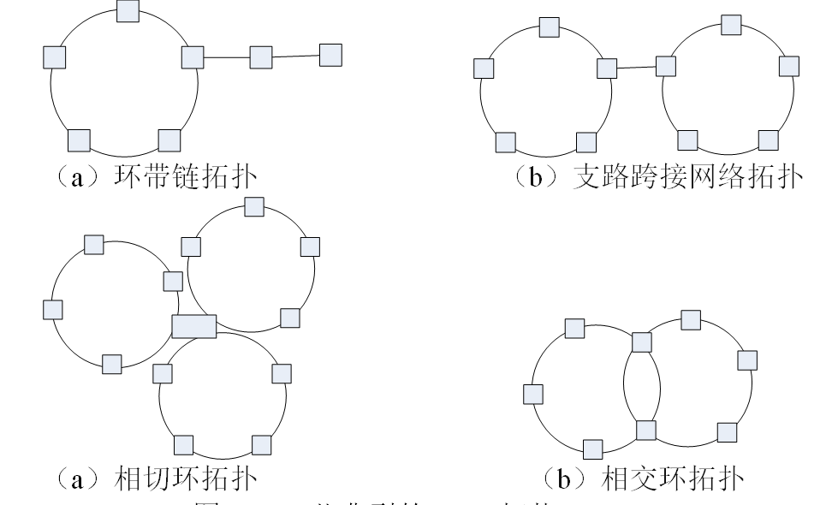
2. SDH拓扑
SDH用得最多的网络拓扑是链形和环型
其中环型拓扑是现代大容量光纤通信网络的主要基本结构

Slide 35
5.1 信道复用
5.2 SDH
5.2.1 概述
5.2.2 通信技术
5.3 PPP

Slide 36
SDH的主要工作属于物理层
SDH上采用各种上层网络技术
上层数据作为载荷，通过打包成为合适的信息包，在SDH网络中传输。到另一端在解包，取出载荷，复原成原信号
上层数据
上层数据
打包
拆包
信息包
复用
解复用
信息包

Slide 37
1. 复用模型
为了支持各种业务的传输，SDH确定了由低速速率经过复用获得高速速率，再由高速速率经过复用获得更高速速率的方式来获得各种通信速率。
SDH可以实现自身数据的复用，也可以将其他（支路）网络的数据进行复用，由此可以将复用分为两类。
低阶的SDH信号复用成高阶的SDH信号。
低速支路信号复用成SDH信号

Slide 38
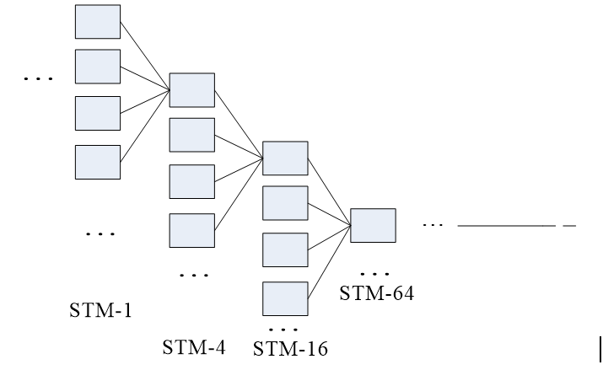
信息结构
SDH的信息结构等级称为同步传送模块STM-n（n为级数，等于1，4，16，64...）
最基本的模块为STM-1（155.52Mbit/s）
4个STM-1同步复用构成STM-4
4个 STM-4同步复用构成STM-16
4个STM-16同步复用构成STM-64...

Slide 39
2. 复用技术
SDH也提出了帧的概念
采用块状的帧结构来承载用户的信息
STM-1帧中，净载荷由9行组成，每行由270字节组成
STM-4的帧包含了4个STM-1的帧
每帧还是由9行组成，但是通过字节交错间插方式，使得每行包含270×4（1080）个字节
A1
A2
…
B1
B2
…
C1
C2
…
D1
D2
…

Slide 40
STM-4的数据传输速率为STM-1的4倍
此称为1阶向4阶的复用
STM-16的帧中，每行包含了270×16个字节
4阶向16阶的复用
…
不同级别的码流在帧内的排列非常有规律，并且网络是同步的
中间结点或接收方可以将高速信号根据在帧中的位置直接分拆出低阶/低速支路信号，实现解复用。

Slide 41
各阶的数据率
SDH每秒传输8000帧
对STM-1而言传输速率为9×270×8×8000=155.52 Mbit/s
STM-4的传输速率为4×155.52Mbit/s= 622.08 Mbit/s
STM-16的传输速率为2488.32 Mbit/s
…
STM-256速率可达39Gbit/s

Slide 42
5.1 信道复用
5.2 SDH
5.3 PPP

Slide 43
SDH的主要工作属于物理层，还需规定上层的相关协议后才能使用
PPP（Point to Point Protocol，PPP）是一个较好的选择

Slide 44
一、概述
PPP最初的设计目标是为两个对等结点之间的数据传输提供一种数据链路层的封装协议
目前已成为互联网上应用最广泛的协议之一。
PPP具有以下特色：
支持多种网络协议，目前主要是IP。
PPP是不可靠的一种协议，具有错误检测能力，但不纠错，也不需要重传，网络开销小，速度快。
可用于多种类型的介质上，包括串口线、电话线、移动电话和光纤（例如SDH）等。
实现全双工传输模式

Slide 45
二、成帧&透明传输
PPP支持两种模式
异步的面向字节的模式
同步的面向比特的模式

Slide 46
1. 面向字节的协议
采用0x7E（即二进制的01111110）作为帧的开始符和结束符
以0x7D作为转义符

Slide 47
透明传输的处理
如果在帧数据中出现了0x7E，则PPP将其转变成为两个字符（0x7D，0x5E）
后面的字符减去0x20
如果在帧数据中出现了0x7D，则PPP将其转变成为两个字符（0x7D，0x5D）
后面的字符减去0x20
如果帧数据中出现小于0x20的字符（控制字符），则加上0x7D 后，将原有的字符值加上0x20
例如将0x03转换为（0x7D，0x23）

Slide 48
2. 面向比特的协议
PPP协议用在SDH链路时，使用同步传输方式
把数据内容按照比特的形式进行成帧
此时依然使用二进制串01111110作为帧的定界标识
为了实现透明传输，采用零比特填充
发送方扫描帧数据，一旦每发现连续的5个1，就在其后添加一个0。
在接收方，如果发现连续的五个1后是0，就把这个0删除

Slide 49
三、PPP的连接建立
最初PPP的一个作用是支持用户通过拨号或专线方式接入互联网
用户连接ISP（如电信、移动等）
由ISP对用户认证后，分配IP地址给用户
用户获得IP地址后进入互联网遨游
因此PPP还必须具有以下功能：
PPP具有动态分配IP地址的能力。
PPP具有身份验证功能。

Slide 50
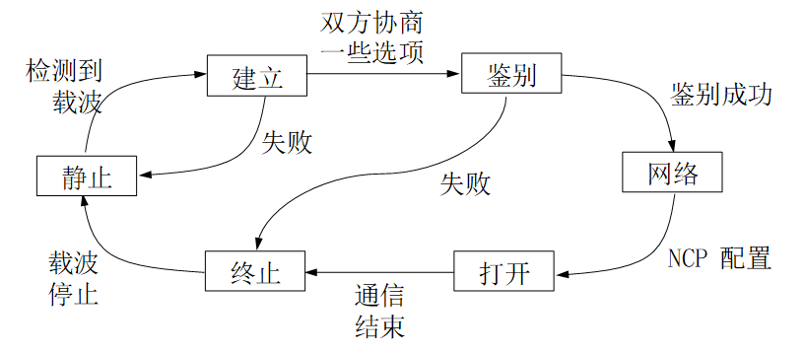
PPP建立了一整套连接建立和网络控制的流程
LCP（链路控制协议）
NCP（网络控制协议）
回收IP地址

